Slide 1


SPSO+AP+AD: Otimização por Enxame de Partículas Baseada em Espécies para Problemas Dinâmicos
Apresentado por
Pável Emmanuel Pereira Lelis
SIN5006 – Inteligência Computacional Prof. Dra. Patrícia Oliveira

Slide 2




Problemas de Otimização Dinâmica
Desafios Fundamentais
f(x)
Ambiente t₁
Ambientes Mutáveis: A função objetivo, restrições ou ambos mudam ao longo do tempo, invalidando soluções anteriores.
Ambiente t₂
Perda de Diversidade: Algoritmos convergem para ótimos que se tornam obsoletos após mudanças ambientais.
Recursos Limitados: Tempo computacional restrito entre mudanças ambientais para encontrar e rastrear novos ótimos.
x
Memória Desatualizada: Valores de fitness armazenados tornam-se inválidos após cada mudança ambiental.
Limitações das Abordagens Tradicionais
SPSO+AP+AD: Abordagem Proposta
Métodos multi-populacionais com tamanho fixo são ineficientes quando o número de regiões promissoras é desconhecido ou varia.
População Adaptativa
Desativação Adaptativa
Rastreamento Eficiente
Alocação inadequada de recursos computacionais entre sub-populações prejudica o equilíbrio entre exploração e explotação.

Slide 3
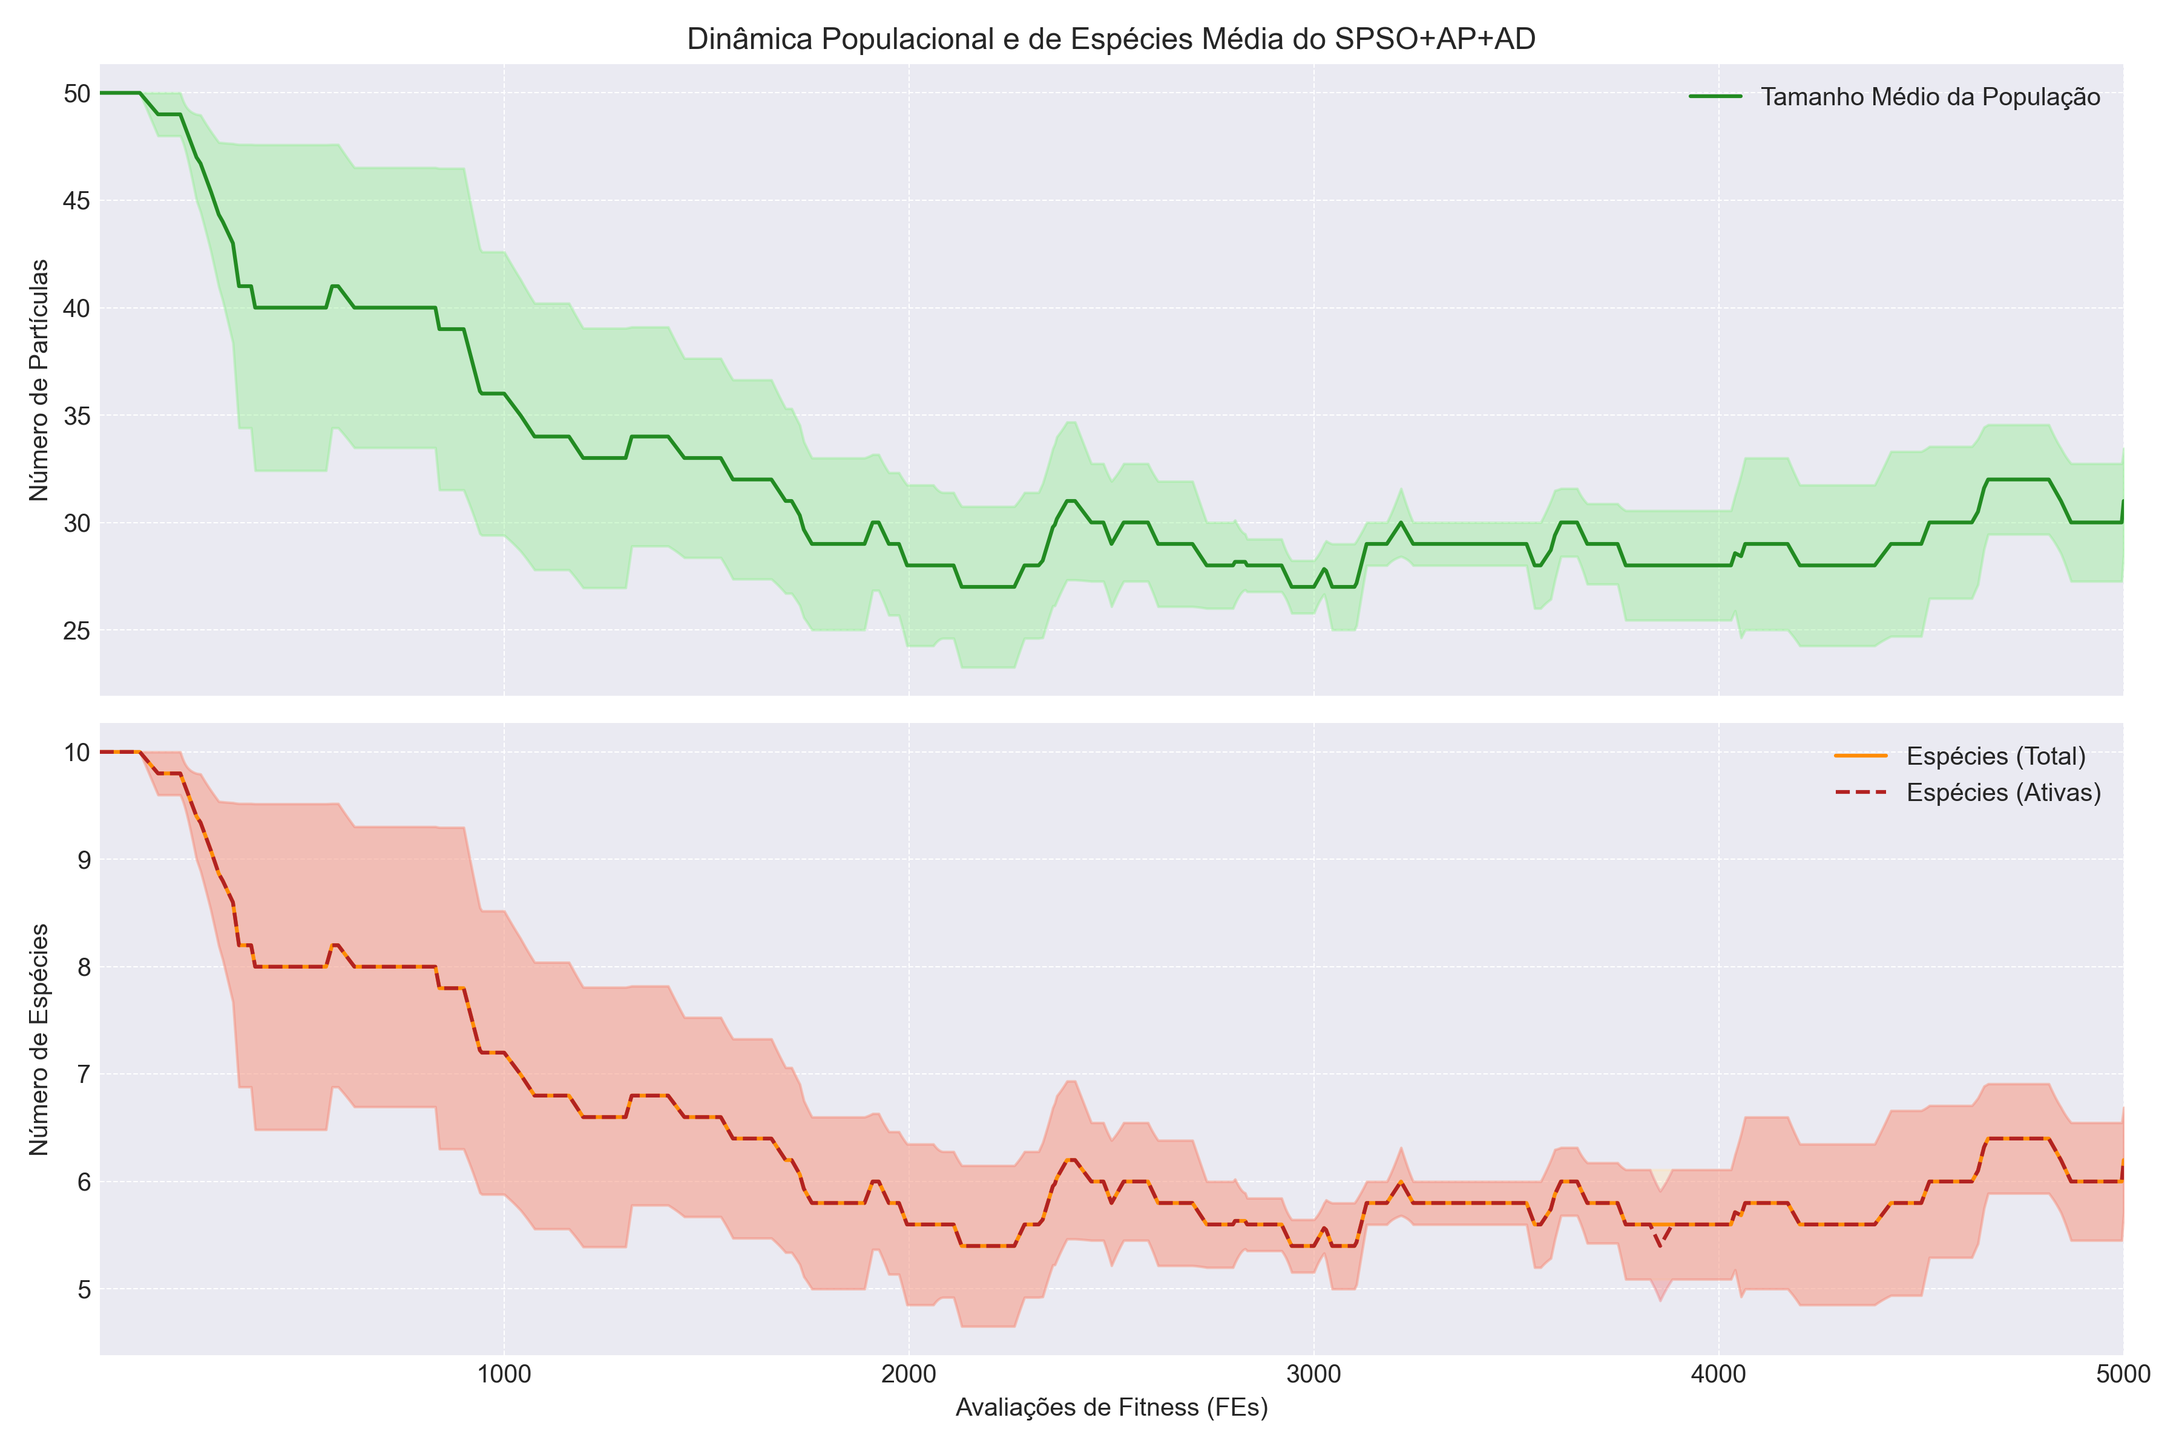
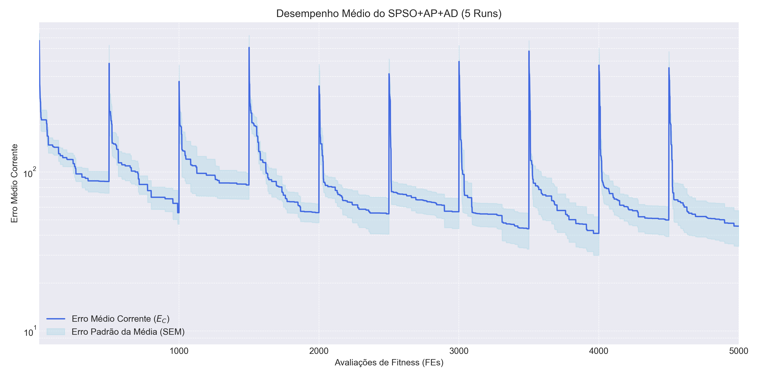
Histórico do trabalho
LEITURA E ENTENDIMENTO
Yazdani, D., Yazdani, D., Yazdani, D., Omidvar, M. N., Gandomi,
A. H., & Yao, X. (2023). A Species-based Particle Swarm Optimization with Adaptive Population Size and Deactivation of Species for Dynamic Optimization Problems. ACM Transactions on Evolutionary Learning and Optimization, 3(4), Article 14.
DESENVOLVIMENTO E IMPLEMENTAÇÃO
Primeira tentativa de implementação. Leitura do Artigo, utilização do Pseudicódigo e implementação do código do MatLab.
IMPLEMENTAÇÃO FALHA
Erro Offline 10x maior que o artigo.

Slide 4
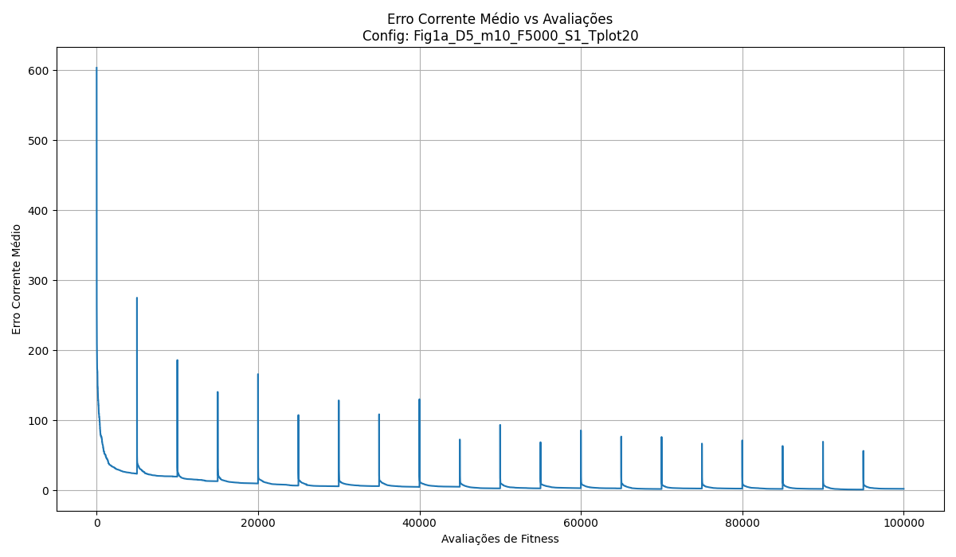
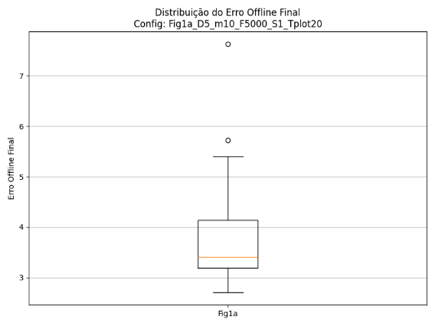
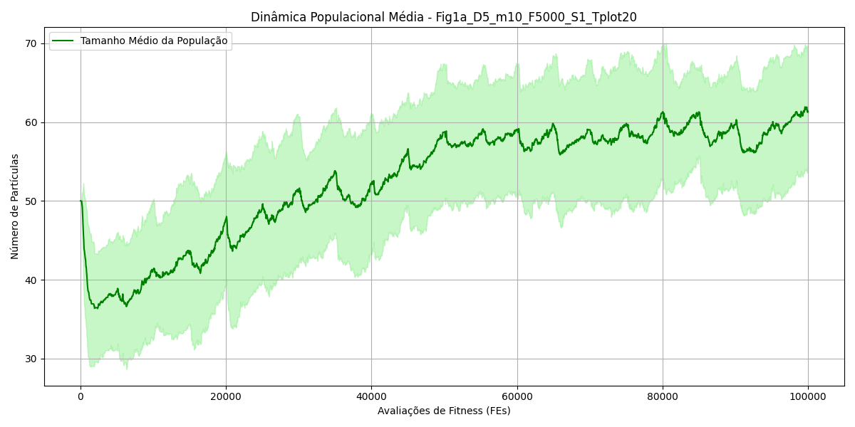
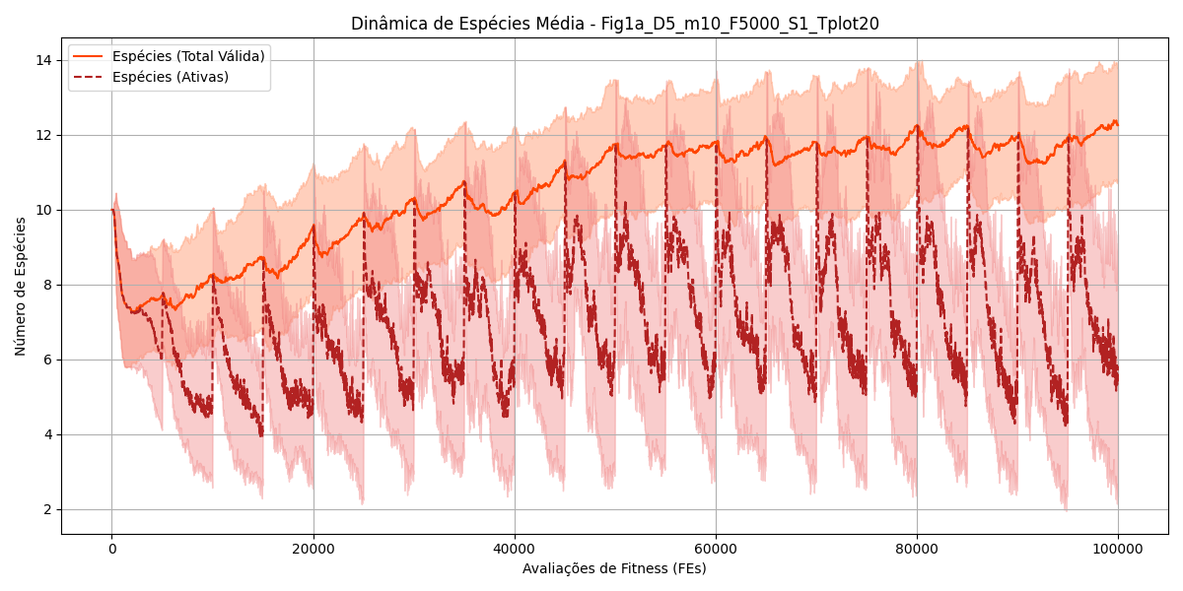
Histórico do trabalho
DESENVOLVIMENTO E IMPLEMENTAÇÃO
Tentativas frustradas de correção.
REIMPLEMENTAÇÃO
Utilização somente do código Matlab

Slide 5



Estrutura e Implementação em Python
Módulos Auxiliares
Arquitetura Modular
ASPSOOptimizer
Núcleo do algoritmo que gerencia população, formação de espécies, e implementa AP+AD
Análise Estatística
Salvar logs e dados para gráficos e análises.
Particle
Encapsula comportamento individual de cada partícula no enxame
Configuração Experimental
Execução de cenários.
Species
Define comportamento de sub-populações e rastreamento
GMPBProblem
Implementa o benchmark dinâmico Generalized Moving Peaks
Análise Estatística
Monitoramento Dinâmico
Configuração Experimental

Slide 6
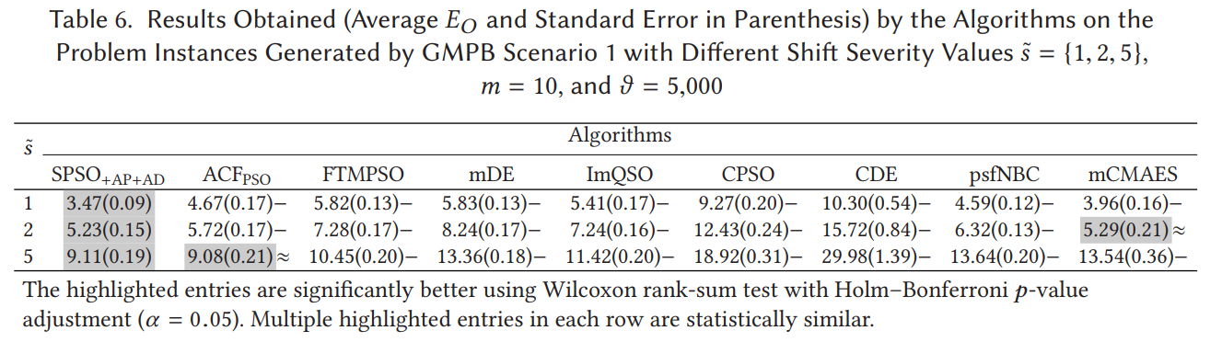
Configuração Experimental & Benchmark
Fonte: Yazdani, D., Yazdani, D., Yazdani, D., Omidvar, M. N., Gandomi, A. H., & Yao, X. (2023). A Species-based Particle Swarm Optimization with Adaptive Population Size and Deactivation of Species for Dynamic Optimization Problems. ACM Transactions on Evolutionary Learning and Optimization, 3(4), Article 14.

Slide 7

Configuração Experimental & Benchmark
Generalized Moving Peaks Benchmark (GMPB)
Configuração Experimental
Dimensão (d)
5
Número de Picos (m)
10
Ambiente de teste com múltiplos picos móveis, alturas, larguras e formas configuráveis
Freq. de Mudança (F)
5000
Severidade (S)
1.0 – 2.0 – 5.0
Mudanças periódicas a cada F avaliações de função
Severidade de deslocamento (S) e número de picos (m) ajustáveis
Número de Ambientes
100
Execuções
31
Métrica de Avaliação
Erro Offline (E_{o})
Média dos erros entre o melhor fitness encontrado e o ótimo global em cada avaliação
Métrica de Avaliação
Erro Offline (E_{o})
Média dos erros entre o melhor fitness encontrado e o ótimo global em cada avaliação

Slide 8
Configuração Experimental & Benchmark
P
arâmetros do SPSO+AP+AD
Parâmetros de População Tamanho de espécie: | 5 | Parâmetros do PSO Inércia (w): | 0.729843788
População inicial: | 50 | c₁: | 2.05
Novos indivíduos: | 5 | c₂: | 2.05
Nmax: | 30
C1 e C2 são as componentes de aceleração da partícula.
C1 é o peso que define a atração da partícula em direção à sua própria melhor posição já encontrada (PbestPosition). Ele representa o componente "cognitivo" ou de memória individual da partícula. Um valor mais alto de c1 faz com que a partícula confie mais em sua própria experiência e explore mais as vizinhanças dos melhores lugares que ela pessoalmente já visitou.
C2 é o peso que define a atração da partícula em direção à melhor posição encontrada pelo seu grupo. Ele representa o componente "social" ou de aprendizado coletivo. Um valor mais alto de c2 faz com que a partícula siga mais o sucesso do grupo, convergindo mais rapidamente para a melhor solução encontrada pela vizinhança.
A Inércia (w) tem principal função é controlar o impacto da velocidade anterior de uma partícula sobre sua velocidade atual.
w alto (próximo de 1.0): A partícula tem alta "inércia" e tende a continuar se movendo na mesma direção, incentiva a exploração global. w baixo (próximo de 0): A partícula muda de direção mais rapidamente, sendo mais influenciada pela sua própria melhor posição (Pbest) e pela melhor posição do seu grupo (Gbest da espécie). Isso incentiva a explotacão local, ou seja, uma busca mais refinada ao redor das melhores soluções já encontradas.

Slide 9
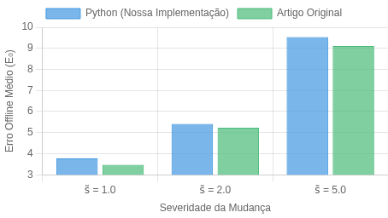



Validação Estatística dos Resultados
Comparação Visual das Médias
Comparação do Erro Offline (E_{o})
Severidade da Mudança (s̃) | Média E_{o} (Python) | Média E_{o} (Artigo) | p- valor | Conclusão (α=0.05)
1.0 | 3.775 | 3.47 | 0.166 | Não Significativa
2.0 | 5.410 | 5.23 | 0.446 | Não Significativa
5.0 | 9.539 | 9.11 | 0.089 | Não Significativa
Análise estatística confirmada:
Todos os p-valores > 0.05 (não rejeitamos H₀)
Diferenças entre as médias não são estatisticamente significativas
Procedimento do Teste Estatístico: Teste t de duas amostras independentes H₀: μ_{Python} = μ_{Artigo} (médias iguais)
31 execuções independentes por configuração
Conclusão Final
Replicação estatisticamente validada
A implementação em Python do algoritmo SPSO+AP+AD é estatisticamente equivalente à implementação original descrita no artigo, conforme demonstrado pelos resultados dos testes estatísticos.
Isso comprova a fidelidade da replicação em termos de performance e comportamento.

Slide 10
Conclusão e Perspectivas Futuras
Principais Conquistas
Implementação Fiel
Replicação fiel do algoritmo SPSO+AP+AD em Python. Para o cenário de mudança de severidade de fitnes
Validação Estatística
Resultados indistinguíveis do artigo original (p > 0.05)
Base de Código
Framework em Python disponível para futuras pesquisas

Slide 11


Obrigado!
SPSO+AP+AD: Otimização por Enxame de Partículas Baseada em Espécies para Problemas Dinâmicos
Referência Principal
Contato
Yazdani, D., Yazdani, D., Yazdani, D., Omidvar, M. N., Gandomi,
A. H., & Yao, X. (2023). A Species-based Particle Swarm Optimization with Adaptive Population Size and Deactivation of Species for Dynamic Optimization Problems. ACM Transactions on Evolutionary Learning and Optimization, 3(4), Article 14.
Pável Emmanuel Pereira Lelis
pavel@ usp.br
Universidade de São Paulo
DOI: 10.1145/3604812

